Slide 1
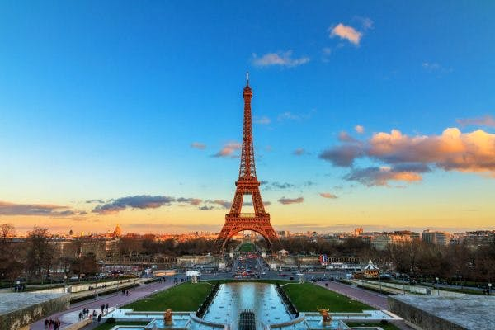
PARIGI

Slide 2
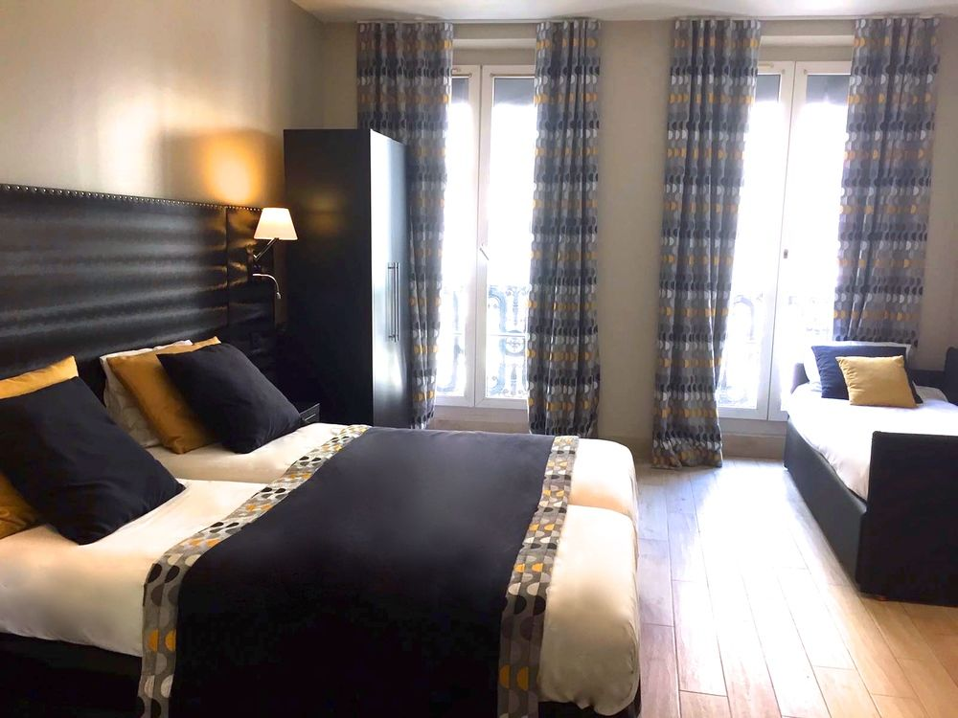
Gruppo di studenti (15+2 accompagnatori)
Dal 24 al 27 maggio (3 nts)
STRUTTURA OSPITANTE:
Hotel Migny Opéra Montmartre ***
1 camera doppia per gli accompagnatori € 441 per 2 per 3 nts
prima colazione inclusa
3 camere quintuple per gli studenti € 2.491 per 15 per 3 nts
prima colazione inclusa
TOTALE SOGGIORNO: 2932 EURO

Slide 3
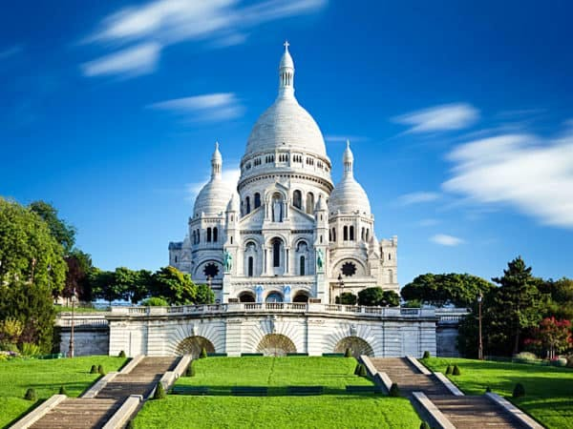
1 GIORNO
POMERIGGIO
Passeggiata per Avenue des Champs-Elysées
Visita Arco di Trionfo
Con l’utilizzo dei mezzi pubblici (treno 35 min) si arriva a destinazione:
Basilica del Sacro Cuore
Ritorno in treno verso l’hotel

Slide 4
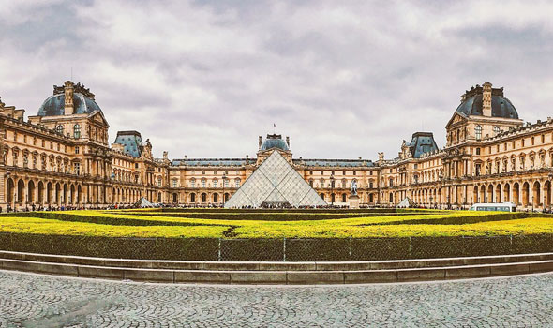
2 GIORNO
MATTINO
-Visita al Museo d’Orsay
La destinazione verrà raggiunta in treno (25min)
Passando per Rue de l’Université verrà raggiunta
la Tour Eiffel
Pranzo al sacco
POMERIGGIO
-Visita al Museo del Louvre
La destinazione verrà raggiunta in treno (38min)

Slide 5
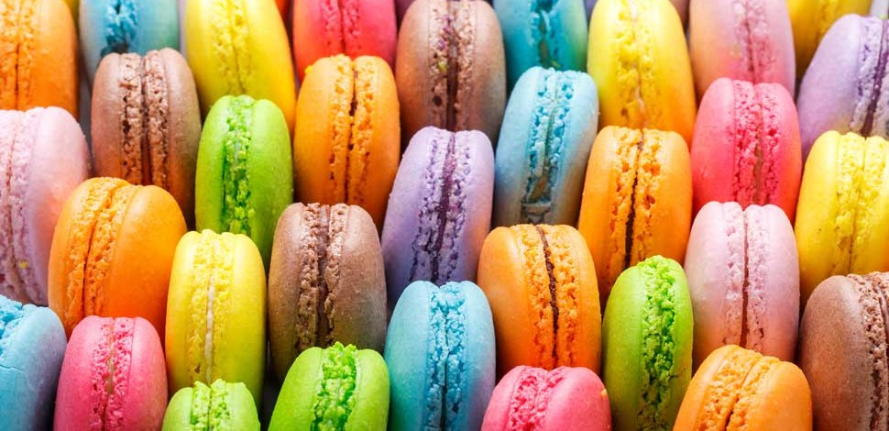
3 GIORNO
MATTINO
-Visita alla Cattedrale di Notre-Dame
La destinazione verrà raggiunta in treno (23min)
A piedi si raggiungono :
-i Giardini del Lussemburgo
POMERIGGIO
-Giro della città per degustare i prodotti tipici della zona

Slide 6
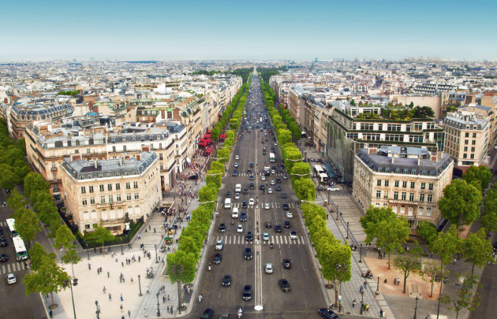
Avenue des Champs-Elysées
E’ uno dei più larghi e maestosi viali di Parigi. Divennero proprietà della città solo nel 1828, e vennero aggiunti percorsi pedonali, fontane e lampade a gas. Il viale corre per 1914 metri.
Ogni anno, il 14 luglio, la più grande parata militare di Francia passa lungo gli Champs-Élysées, alla presenza delPresidente della Repubblica.
sono anche il luogo tradizionale dove si conclude l'ultima tappa del Tour de France dal 1975.
Ricordiamo il 20 aprile 2017 per l’attacco terroristico subito.

Slide 7
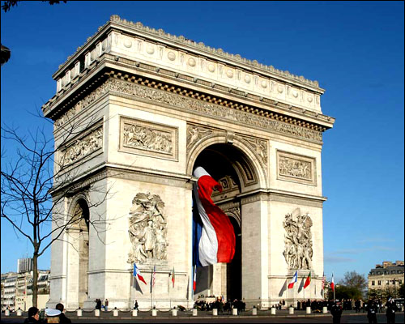
Arco di Trionfo
L'Arco di Trionfo si trova all'inizio del viale dei Champs-Élysées, al centro della Place Charles de Gaulle.
Il monumento fu voluto da Napoleone Bonaparte per celebrare la vittoria nella battaglia di Austerlitz.
Ha un'altezza di 50 metri, una larghezza di 45 e una profondità di 22 metri, e ciò ne fa il secondo arco di trionfo in ordine di grandezza.
Alla base dell'arco, venne posta nel 1920 una tomba e una fiamma perenne, in memoria dei morti della prima guerra mondiale mai identificati.
Dal 1945 in poi, la tomba è stata dedicata anche alla memoria dei morti della seconda guerra mondiale.
Ogni 11 novembre viene eseguita una cerimonia ufficiale, anniversario dell'armistizio del 1918 tra Francia e Germania.

Slide 8
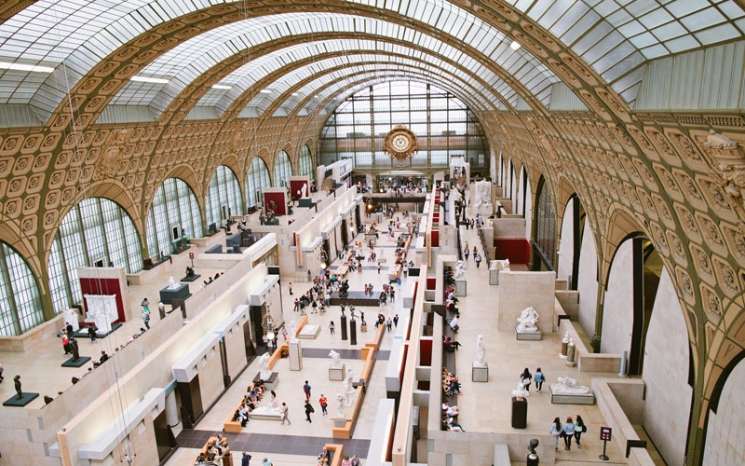
Basilica del Sacro Cuore
La basilica del Sacro Cuore è una basilica cattolica, dedicata al Sacro Cuore, che si trova a Parigi.
La costruzione iniziò nel 1875, ma fu conclusa solo nel 1914 e consacrata nel 1919, dopo la fine della Prima guerra mondiale.
Museo d’Orsay
E’ situato di fronte al Museo del Louvre, espone opere d'arte
create tra il 1848 e il 1914. Nel 1939 le grandi linee ferroviarie furono spostate alla stazione d'Austerlitz e la stazione continuò a servire solo il traffico locale.
Successivamente, lo stabile ebbe vari usi: nel 1945 fu destinato a sede di transito dei prigionieri di guerra e negli anni 1950 cessò completamente il servizio.

Slide 9
Torre Eiffel
La torre Eiffel è il monumento più famoso di Parigi, conosciuto in tutto il mondo come simbolo della città stessa e della Francia, conta ben 312 metri di altezza.
La costruzione fu dettata dal desiderio di creare un monumento per la commemorazione dei 100 anni della Rivoluzione Francese, che dovrebbe essere stato pronto in occasione dell’Expo del 1889, venne poi inaugurato il 31 marzo 1889.

Slide 10
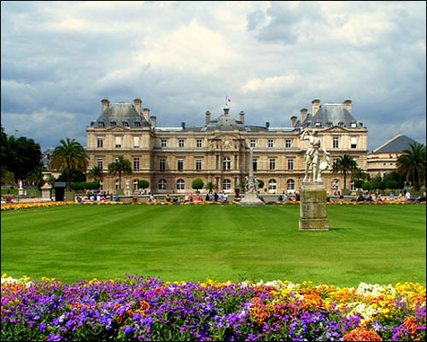
Cattedrale di Notre-Dame
E’ il principale luogo di culto cattolico di Parigi, rappresenta una delle costruzioni gotiche niù celebri del mondo ed è uno dei monumenti più visitati di Parigi.
Venne costruita tra il 1163 e il 1250.
Il 15 aprile 2019 è stata gravemente danneggiata da un imponente incendio che ha portato al collasso del tetto e della flèche.
I Giardini del Lussemburgo
Vennero creati nel 1612 per volere di Maria de' Medici, e hanno una superficie di 224.500 m^{2.}
È il giardino del Senato francese, che è ospitato nel Palazzo del Lussemburgo.
Sul piccolo stagno vengono effettuate regate di barche in miniatura.

Slide 11
COSTO DEL PACCHETTO
SERVIZIO | PREZZO A PERSONA | PREZZO PER 17 PERSONE
VOLO AEREO A/R | 104,89 € | 1783,13 €
SOGGIORNO IN HOTEL | 172,47 € | 2932,00 €
CUPOLA BASILICA S.CUORE | 6,00 € | 102,00 €
MUSEO D’ORSAY | 12,40 € | 210,80 €
MUSEO DEL LOUVRE | 17,00 € | 289,00 €
MARK UP 25% | 78,19 € | 1329,23 €
TOTALE | 390, 95 € | 6646,16 €
Dal costo del pacchetto sono esclusi:
-Imposta di soggiorno
-Trasporto urbano in treno

